Slide 1
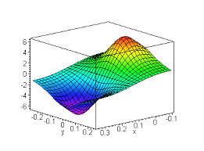
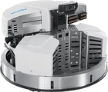
Master Automatisierung: VPJ Gewerk 2 Bahnplanung
HAW Hamburg, SoSe 2018, Robin Möller, Inke Heynen, Jan Gellermann

Slide 2
Gliederung
Konzept
Programmerklärung
Erfolge
Probleme
Terminplan

Slide 3
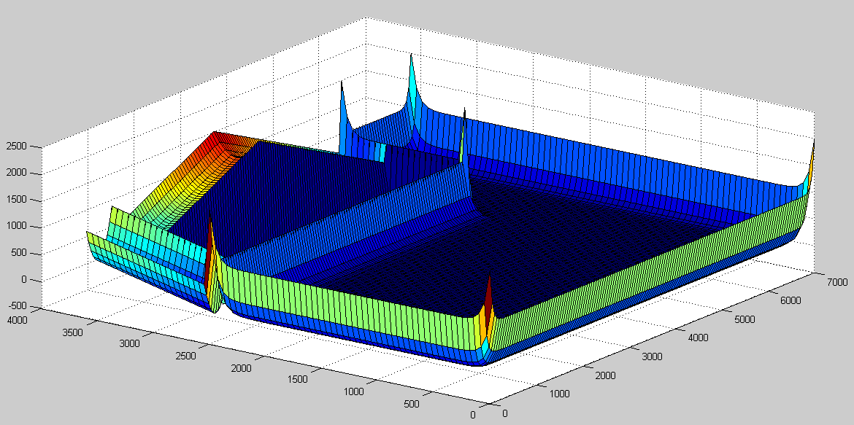
1. Konzept

Slide 4
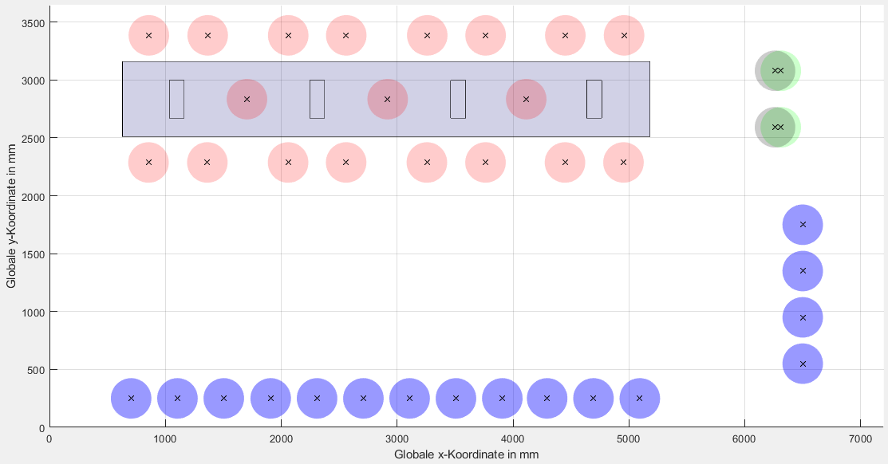
1. Konzept

Slide 5
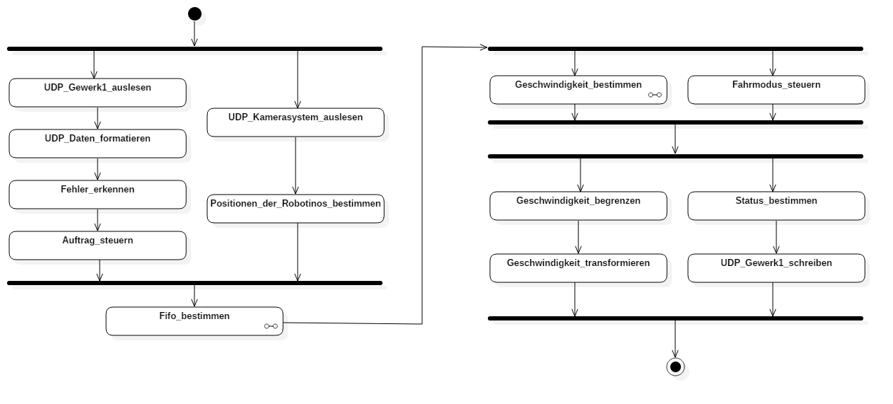
2. Programmerklärung

Slide 6
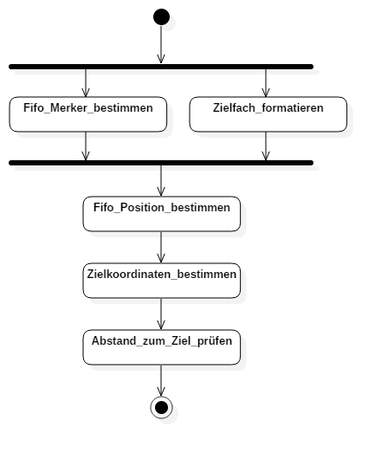
2. Programmerklärung
FiFo Erkennung:
Formel berechnet zugehörige FiFo-Plätze
Kameradaten werden ausgewertet
Freie FiFo-Position wird als neues Ziel zugewiesen
Sobald nächster Platz frei wird, neue Ziel Zuweisung
Im Fifo keine Infraroterkennung da Positionen sehr nah aneinander. Aufgrund von Platzmangel

Slide 7
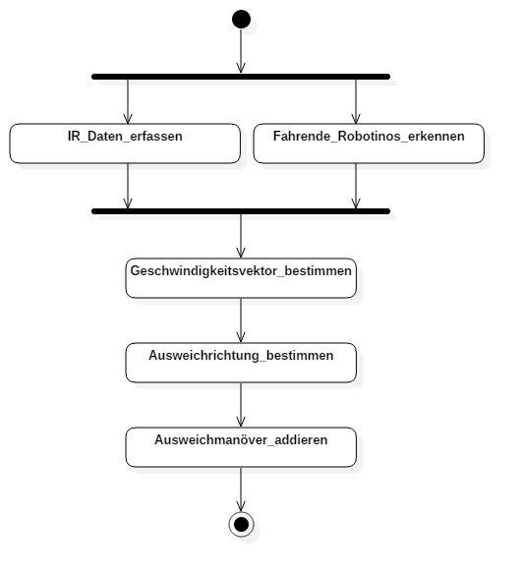
2. Programmerklärung
Geschwindigkeitsberechnung:
9 Sensordaten werden eingelesen.
Kameradaten erfassen ob andere Robotinos sich bewegen
Wenn sich Roboter bewegen wird Ausweichmanöver bestimmt
Anderer Robotino im Weg zwischen Ist-Position und Ziel
90° zum Ziel wird ein Ausweichvektor auf den normalen Zielvektor addiert

Slide 8
2. Programmerklärung
Weitere Besonderheiten:
Software unterscheidet zwischen fahrenden und stehenden Robotinos
Potentialfelder werden angeglichen
Ist Robotino in einer Station fertig und weitere Robotinos stehen an verlässt der Robotino den Fertigungsbereich nach Hinten
Kollisionsgefahr minimiert
Weitere Kollisionsvermeidung: Auftragslos => Warteposition anfahren

Slide 9
2. Erfolge

Slide 10
3. Probleme
Übergabe vom Transport in den Fertigungsbereich wird nicht immer direkt erkannt (schon behoben)
Robotino stoppt sich willkürlich selbst nach Verbindung mit Gewerk 3 (schon von Gewerk3 behoben)
UDP Kommunikation mit Gewerk 1 zur Auftragsverteilung nicht möglich (teilweise behoben)

Slide 11
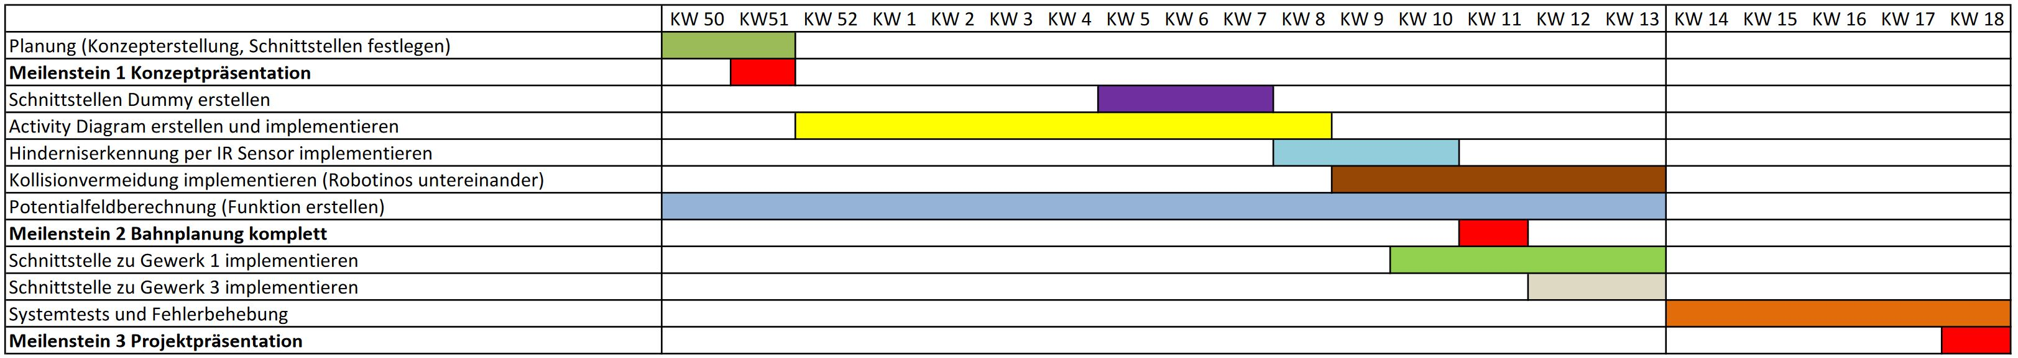
4. Terminplan
Was ist noch zu tun?
Schnittstelle mit Gewerk 1
Evtl. Einbindung des Robotino 2.0
Optimierung der schon vorhandenen Funktionen

